Slide 1
150 godina metra
Monika Kožul 5.c

Slide 2
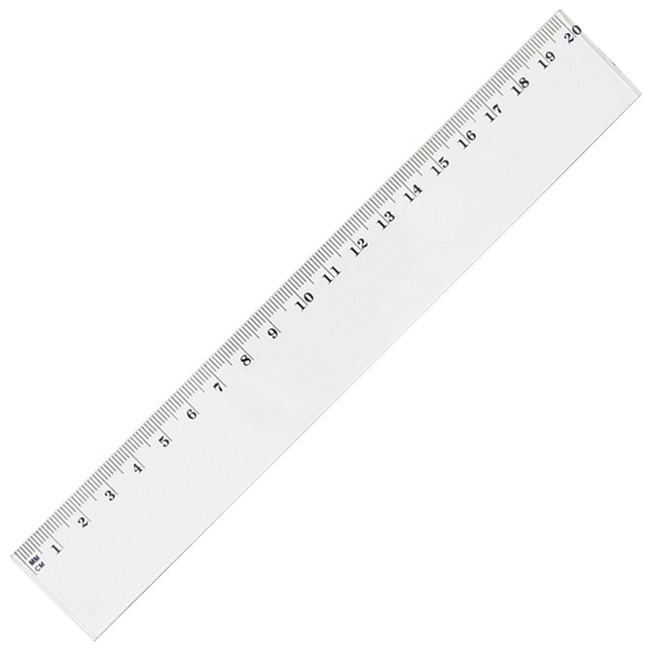
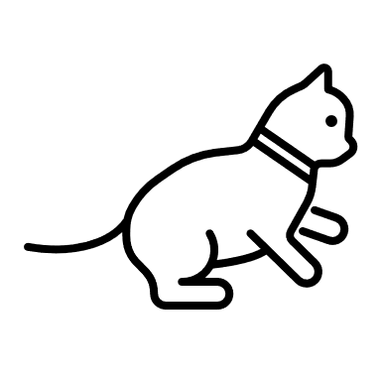
Što je metar?
metar (m) je osnovna mjerna jedinica za duljinu
koristimo ga za mjerenje koliko je nešto dugo, visoko ili široko

Slide 3
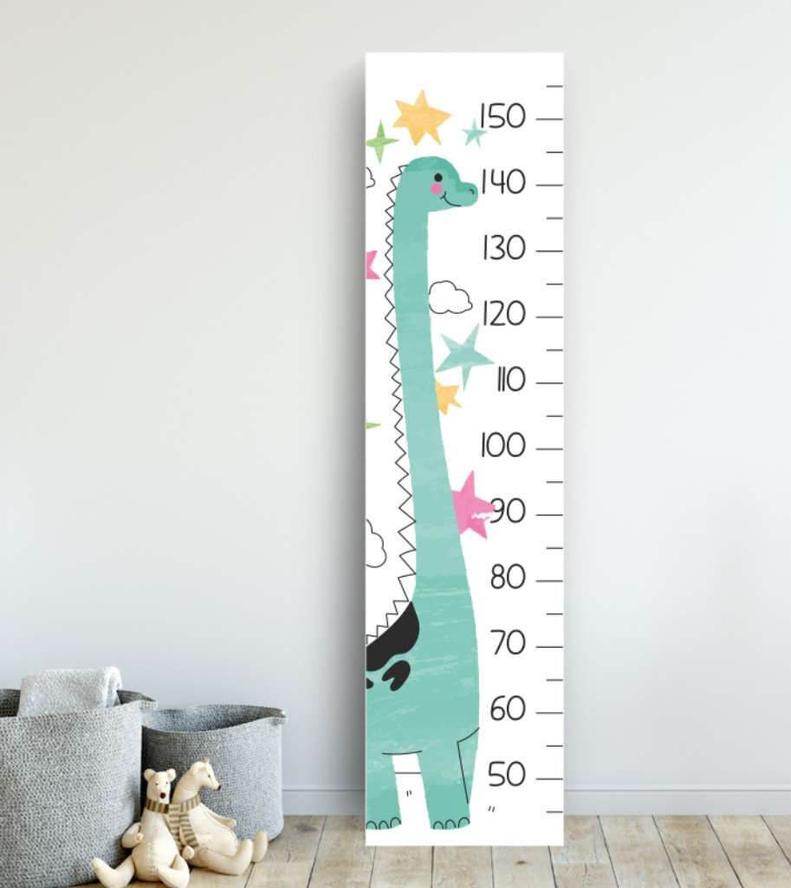
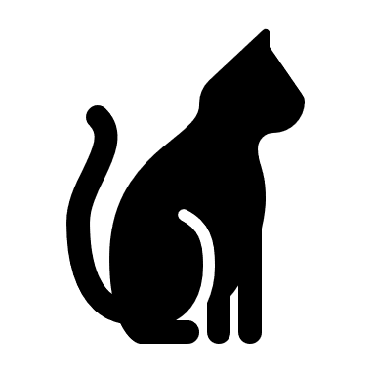
Povijest metra
Metar ima zanimljivu povijest.
Prvotno je definiran 1795. godine kao 40-milijunti dio duljine zemaljskog meridijana.
Cilj je bio koristiti prirodnu mjeru za definiciju, a 1889. godine je prihvaćen međunarodni prametar izrađen prema dogovoru država.

Slide 4
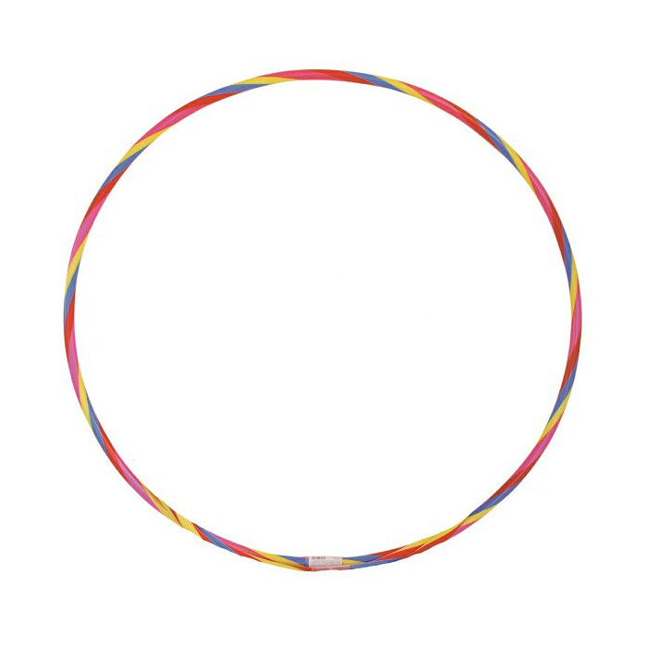
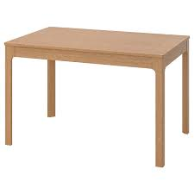
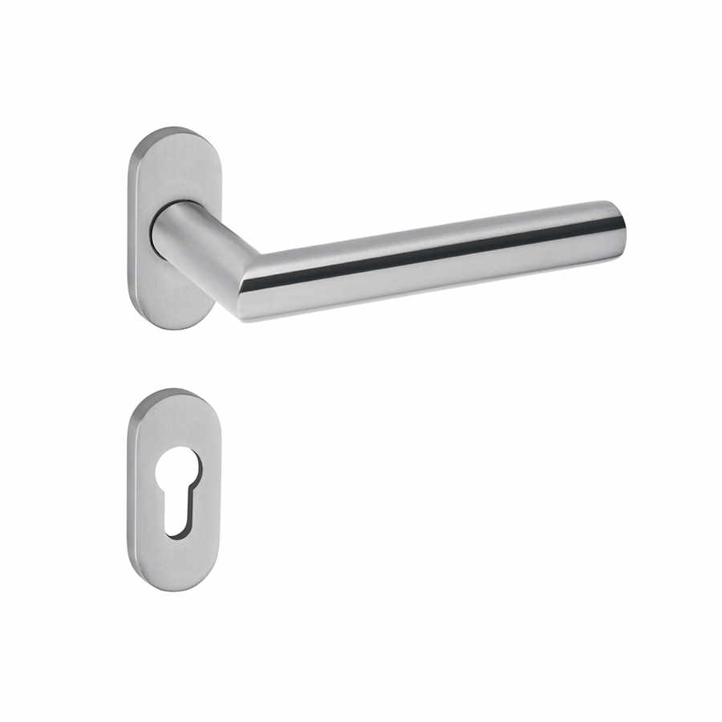
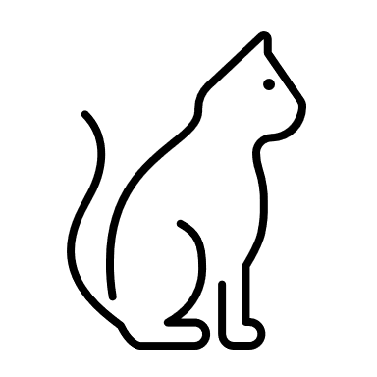
Primjeri duljine jednog metra
visina kvake na vratima od poda
dužina stola
dječji hula-hop obruč

Slide 5
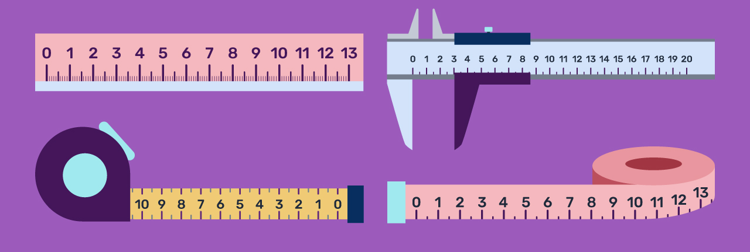
Mjerne jedinice povezane s metrom
1 kilometar (km) = 1000 metara(m)
1 metar (m) = 100 centimetara(cm)
1 centimetar = 10 milimetara (mm)

Slide 6
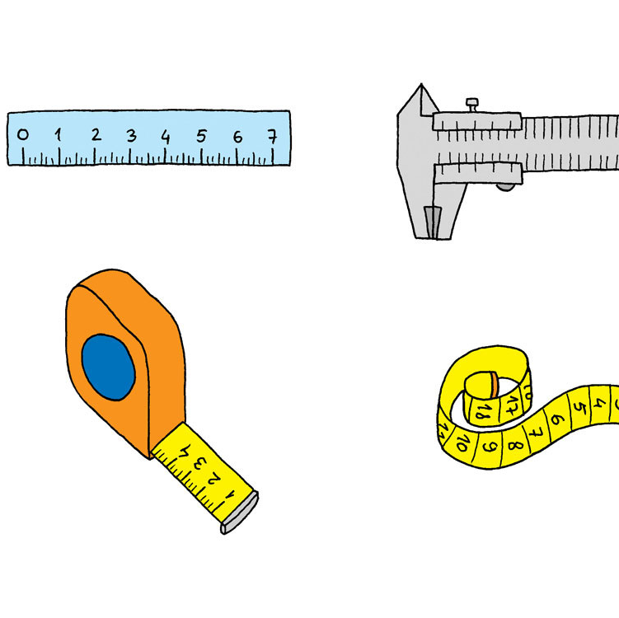
Kako mjerimo duljinu?
alati za mjerenje:
metar
ravnalo
krojački metar
laserski metar
svaki alat koristimo za različite situacije

Slide 7
Gdje koristimo metar u svakodnevnom životu?
građevina
krojenje
sport (npr. skok u dalj)
u školi

Slide 8
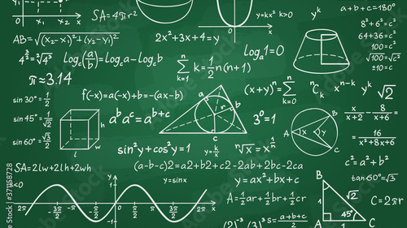
Zabavna činjenica
Prvotni metar bio je definiran kao 1/ 10 milijuna udaljenosti od ekvatora do Sjevernog pola.

